Slide 1
Управление и Лидерство

Slide 2
Цели
В края на този модул ще разберете кои са необходимите умения, които са нужни, за да станете успешен предприемач. Значението на вътрешната мотивация, която ни кара да преследваме целите си. Лидерството, което е необходимо, за да се превърнем в човек, който е готов да управлява екип.
Като предприемач трябва да можете да се възползвате от днешните дигитални възможности. В този модул ще се фокусираме и върху ползите, които носят онлайн платформите за икономиката и обществото.

Slide 3
Съдържание на обучителния модул
Част 2
Част 3
Част 4
Част 1
Лидерството в света на предприемачеството и спорта
Как да надградите своите управленски умения като предприемач
Тест за самооценка
Предимствата на онлайн платформите

Slide 4
Раздел 1. Самолидерството в света на предприемачеството и спорта
Този термин описва процес на самовлияние, чрез който хората могат и постигат самонасочването и самомотивацията, необходими за изпълнение на техните задачи и работа.

Slide 5
an entrreneur
Стратегии, фокусирани върху поведението
Стратегии за самолидерство
Стратегии за възнаграждение
Конструктивни стратегии на мислене

Slide 6
Има ли някаква връзка между самолидерството в предприемачеството и спорта? Каква е? Примери?
„Човек първо трябва да може ефективно да ръководи себе си, преди да води ефективно другите.“

Slide 7
Уроци по самолидерство в предприемачеството и спорта
Урок 1: Хората имат значение;
Урок 2: Един коментар е достатъчен, за да промени живота;
Урок 3: Всичко се свежда до вас;
Урок 4: Диагнозата е добро нещо;
Урок 5: Бъдете преднамерени.

Slide 8
Урок 6: Бъдете внимателни;
Урок 7: Когато мислите, че всичко е свършило, опитайте още веднъж;
Урок 8: Планирайте за трудни времена;
Урок 9: Потърсете области за подобрение ;
Урок 10: Победата е да надминете себе си.

Slide 9
Раздел 2. Как да надградите своите управленски умения като предприемач
Вземайте смело решения
Бъдете по-добър себеседник
Как да надградите своите управленски умения
Установете редовни проверки
Култивирайте самосъзнание
Изградете доверие
Отделете време за размисъл

Slide 10
Вземайте смело решения
Вземането на разумни решения е ключово умение за мениджърите. От надзор на екип до водене на важна среща, да бъдеш ефективен мениджър изисква да знаеш как да анализираш сложни бизнес проблеми и да прилагаш план за движение.

Slide 11
Култивирайте самосъзнание
Високото ниво на самосъзнание е от решаващо значение за мениджърите и това е, което разделя високоефективните от други колеги на работното място.

Slide 12
Изградете доверие
Стремете се да изградите по-дълбоки връзки с колегите си, като участвате в непринудени разговори преди срещи и да научите повече за живота им извън тяхната работа. В допълнение, насърчавайте приобщаващия диалог относно личните и професионалните различия и бъдете отворени към различни гледни точки в дискусиите.

Slide 13
Бъдете по-добър себеседник
Силните комуникативни умения са отличителен белег на всеки успешен мениджър. Да бъдеш в управленска роля включва справяне със сложни бизнес ситуации и гарантиране, че вашият екип разполага с информацията и инструментите, необходими за успех.

Slide 14
Установете редовни проверки
Създайте си навик да проверявате редовно служителите си извън годишните им прегледи на представянето. Според изследване на Gallup членовете на екипа, чиито мениджъри предоставят ежеседмична обратна връзка, са :
Пет пъти по-вероятно да се съгласят, че получават смислена обратна връзка;
Три пъти по-вероятно да се съгласят, че са мотивирани да вършат добра работа;
Два пъти по-ангажирани на работа,

Slide 15
Отделете време за размисъл
Освен редовните проверки, задайте последователен ритъм за размисъл и преглед на работата на вашия екип. В едно проучване на Harvard Business School, от професорите Франческа Джино и Гари Пизано, е установено, че служителите в кол център, които прекарват 15 минути в размисъл в края на работния ден, се представят с 23% по-добре след 10 дни от тези, които не го правят.

Slide 16
Раздел 3. Предимствата на онлайн платформите
Като предприемач от 21-ви век, вие трябва да се възползвате от всяка цифрова възможност, която ви се предоставя. Онлайн платформите са един от тези нови активи, които могат да улеснят живота ни, когато става въпрос за управление и предприемачество.

Slide 17
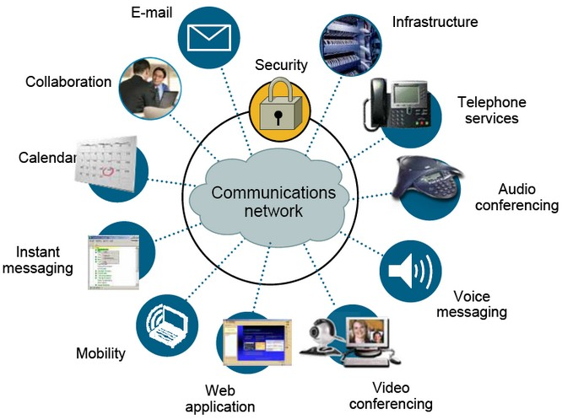
С какво според вас могат да допринесат платформите?

Slide 18
Най-използваните платформи за бизнес и комуникация. Кои са те?

Slide 19
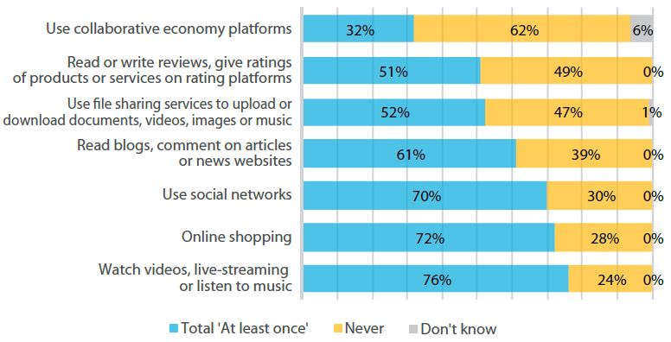
Някои факти и цифри за онлайн платформите

Slide 20
Тест за самооценка
Въпрос 1
Коя от тези стратегии не е свързана със самолидерството?
Въпрос 3
Култивирането на самосъзнанието е свързано с..
Фокусирането върху поведението;
Подобряване на вашите управленски умения;
Онлайн платформите.
Процес на вземане на решения;
Естествена награда;
Фокусиране върху поведението.
Въпрос 4
Кой компонент не засилва вашето вземане на решения?
Обмисляне;
Закриване;
Култивирайте самосъзнание.
Въпрос 5
Защо онлайн платформите са полезни?
Въпрос 2
Намерението да се създават ситуации, в които човек е по-мотивиран или възнаграден от приятните аспекти на задачата или дейността е свързано с...
Те са ключови двигатели на иновациите в дигиталния свят;
Те допринасят за процеса на вземане на решения;
Те не са важни за един предприемач.
Онлайн платформи;
Установяването на редовни проверки;
Стратегия за естествено възнаграждение.
Notes:
Question 1 Decision-making process, Q2 Natural Reward strategy, Q3 Improving you management skills, Q4 Cultivate Self-Awareness, Q5 They are not important for an entrepreneur

